Slide 1
Країни Азії. Особливості господарства.
Кременчугська Т.С.
Учитель географії
Світлодарського НВК

Slide 2
Особливості економіки
Випереджальні темпи розвитку
40% ВВП (табл)
Всі типи країн
- розвинені (Японія – “G7”)
ті, що розвиваються
“Далекосхідний трикутник”: Японія, РК, КНР + Сінгапур
Малайзія, Таїланд, Індонезія, Індія
Проблемні: Афганістан, Ємен, Сирія
Гуманітарна катастрофа - КНДР

Slide 3
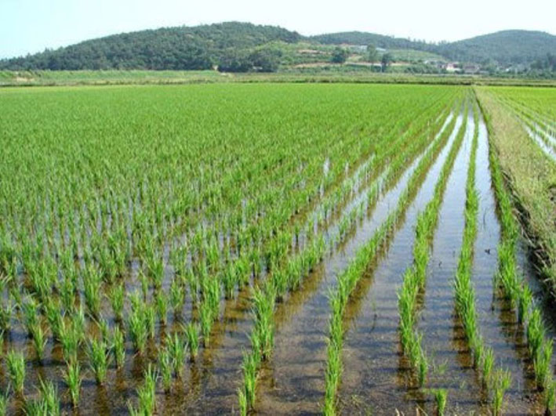
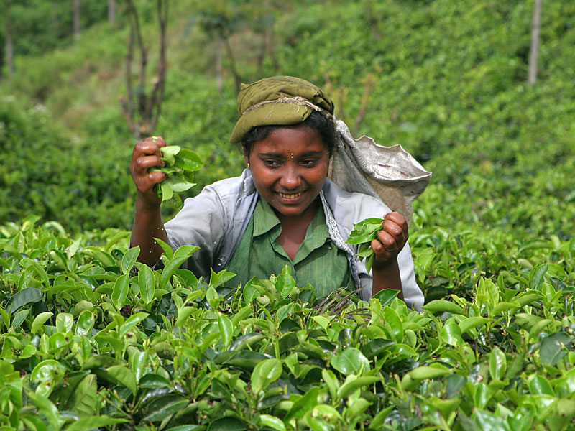
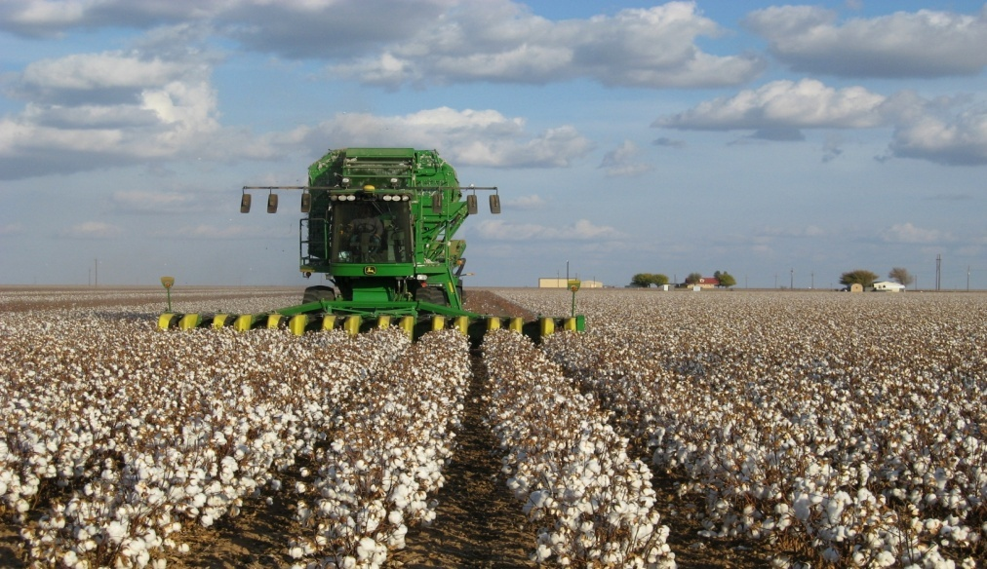
Первинний сектор. Сільське господарство. Рослинництво.
Поєднання традиційних ареалів рослинництва і сучасної агробіології
Провідні позиції в світі:
Зернові – 50% (рис -90%, пшениця -45%)
Овочі – 50%
Волокнисті -70%
Чай -90%
Натуральний каучук – 90%.

Slide 4
Первинний сектор. Сільське господарство. Тваринництво.

Slide 5
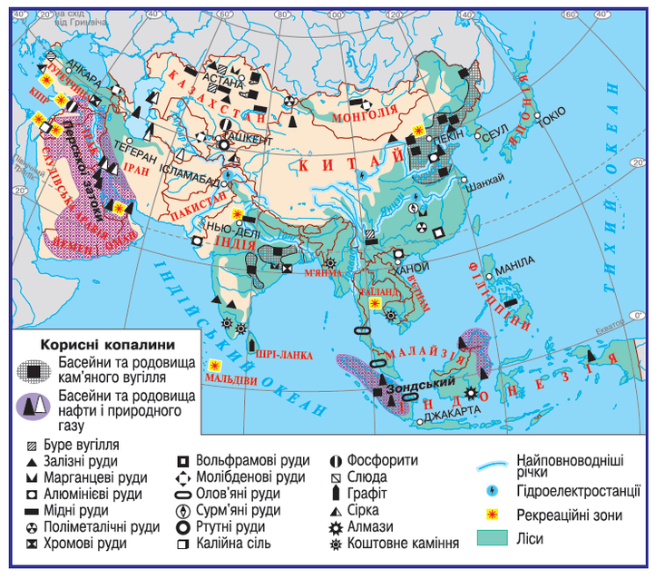
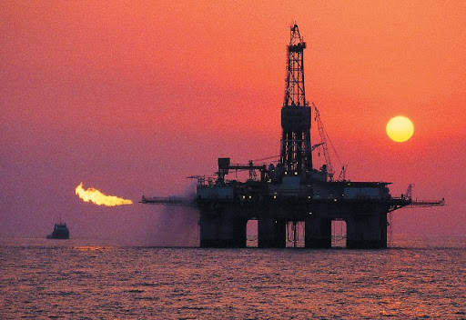
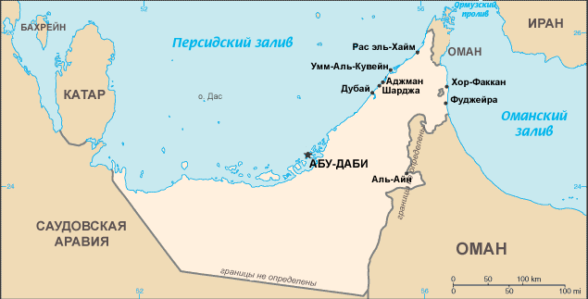
Первинний сектор. Видобувна промисловість. Нафта і газ.
Перська затока
Прикаспійський регіон
Центральна Азія
Зондський архіпелаг

Slide 6
Первинний сектор. Видобувна промисловість. Вугілля.
Китай,Індія,Казахстан, Індонезія, В’єтнам

Slide 7
Первинний сектор. Видобувна промисловість. Руди .
Залізні: КНР, Індія, Казахстан
Мідні: Казахстан, Монголія, Ірак
Олов’яні: М’янма, Таїланд, Малайзія

Slide 8
Вторинний сектор
галузі | особливості | розміщення
Металургійне виробництво | А )В окремих країнах на місцевій сировині; Б) На привізній сировині | КНР, Індія, Туреччина Японія, РК, Тайвань
Хімічне виробництво | ? | КНР, Японія, РК, Тайвань, Індія, Таїланд, Туреччина, Азербайджан, Малайзія
Машино- будування: Електротехніка | Основний прорив у високотехнологічних виробництвах; Дешева робоча сила | Японія, РК, Тайвань, Китай
Виробництво Продуктів харчування | Великий споживчий ринок | У всіх країнах
Виробництво тканин, одягу, взуття | Процеси глобалізації, застосування аутсорсингу, розміщення ТНК у країнах з низькою зарплатою | Світова частка: 65% волокна рослинного 90% волокна синтетичного 60% швейної продукції

Slide 9
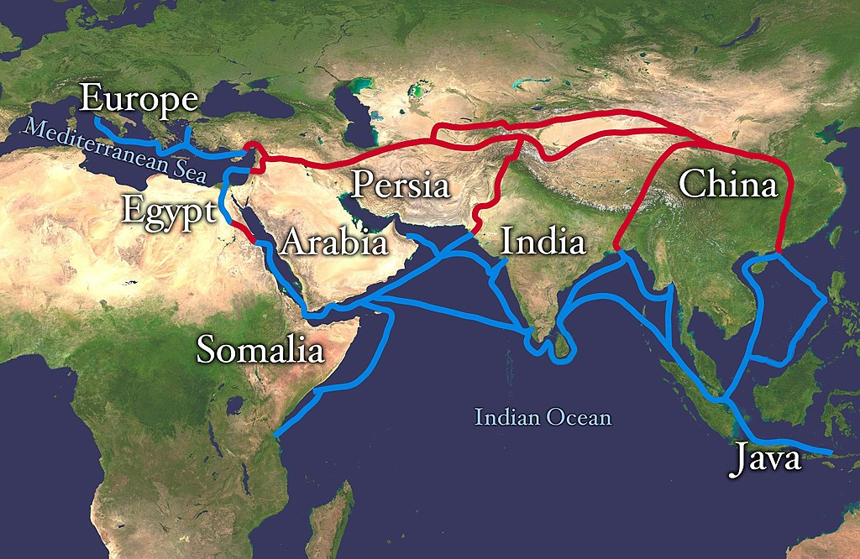
Третинний сектор. Транспорт.
Мережа залізниць, автошляхів – схід
Трансконтинентальні шляхи: Захід – Центр – Схід (“шовковий шлях ”)
Високошвидкісні залізниці (Японія, Китай),
найвищий у світі пасажирообіг

Slide 10
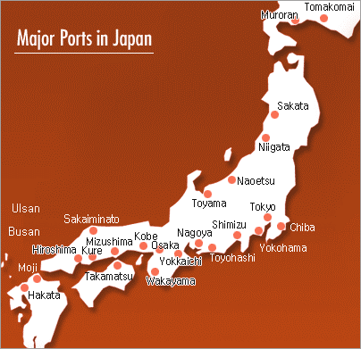
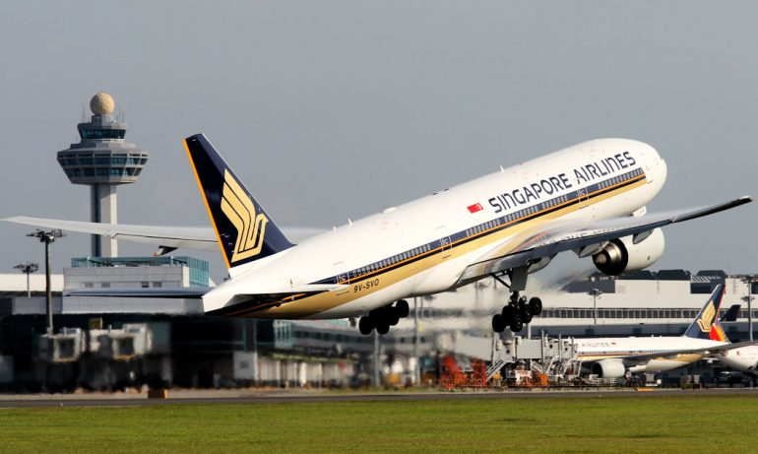
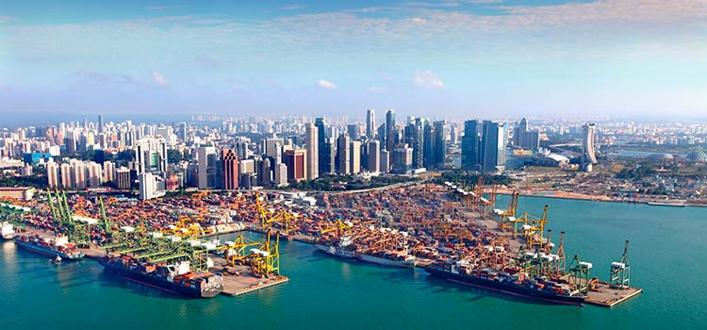
Третинний сектор. Транспорт.
Морський: зміщення з Атлантики в Тихий, Індійський океани
Морські порти: Сінгапур,Шанхай, Гонконг (Сянган), Пусан, Токіо,
Осака, Мумбай
Авіа Хаби: Токіо, Пекін, Сянган,
Сінгапур, Шанхай, Дубаї
Джакарта, Мумбаї, Стамбул

Slide 11
Третинний сектор. Фінансово – банківська система. Торгівля.
Золотий запас: місце в світі –
Японія (ІІ), Китай(ІV), СА (ІХ)
Банки: Токіо, Гонконг, Шанхай, Сеул, Сінгапур, Мумбаї, Ер-Ріяд, Дубаї
Найбільші експортери: Китай, Японія, Гонконг, РК

Slide 12
Економічні партнери Україна – країни Азії
експорт | імпорт

